Slide 1
L’autonomie au cœur du pilotage académique et départemental
Séminaire OZP
26 mai 2018

Slide 2
La formation et autonomie
Créer un environnement de formation facilitateur et inspirant
Formation à la demande : adaptabilité et réactivité
Formation de formateurs: des compétences variées et complémentaires
5 minutes

Slide 3
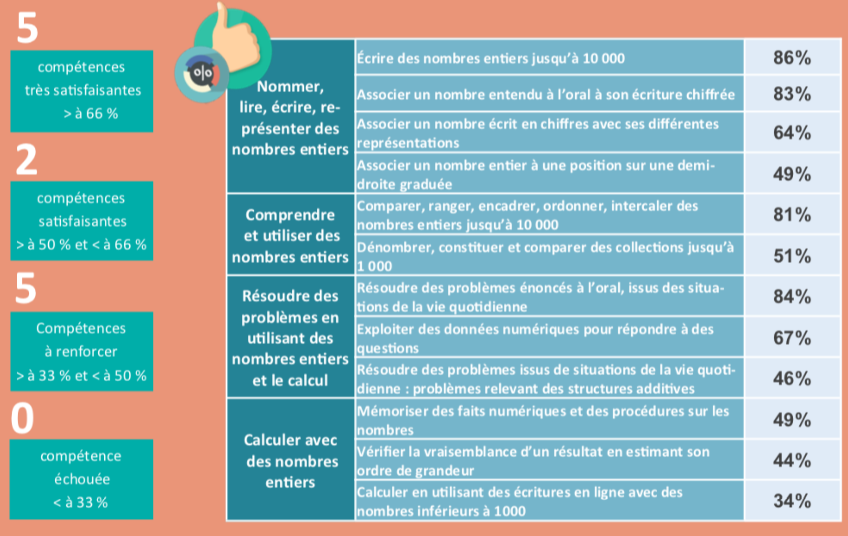
Evaluer pour enseigner
Évaluations diagnostiques académiques pour mieux se connaître et devenir autonome et responsable
Evaluations diagnostiques en CM1 (français/mathématiques)
Evaluations diagnostiques en 5^{ième} (Sciences, Français et mathématiques)
Des outils d’accompagnement (fichier d’analyse, animations et site d’accompagnement

Slide 4
Observer et partager
Pour mieux valoriser les innovations et les pratiques ordinaires
Observatoire des pratiques en éducation prioritaire
Le travail personnel des élèves en dehors de la classe
L’esprit critique
L’éducation artistique et culturelle

